Slide 1
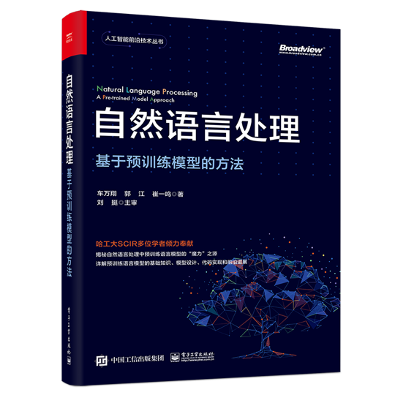


预训练语言模型进阶
车万翔、郭江、崔一鸣
社会计算与信息检索研究中心
哈尔滨工业大学

Slide 2
1
模型优化
2
长文本处理
3
模型蒸馏与压缩
4
生成模型

Slide 3
1
模型优化
2
长文本处理
3
模型蒸馏与压缩
4
生成模型

Slide 4
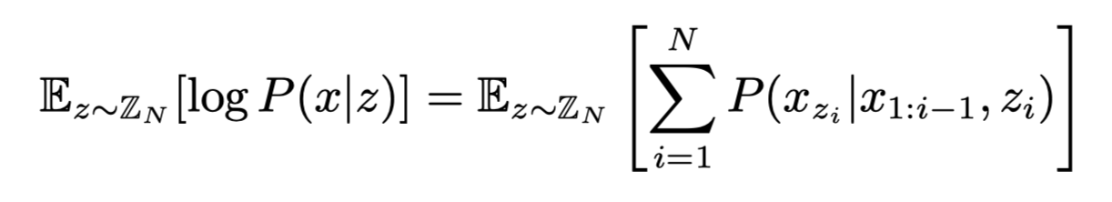
模型优化
XLNet: Transformer-XL Net
提出了一种可以捕获双向上下文的基于自回归的语言建模方法
解决了BERT中存在的“预训练-精调”不一致的问题
排列语言模型（Permutation Language Model）
从所有可能的排列当中均匀采样一种排列顺序（factorization order）
最大化对数似然函数

Slide 5
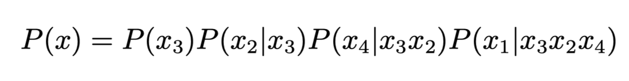
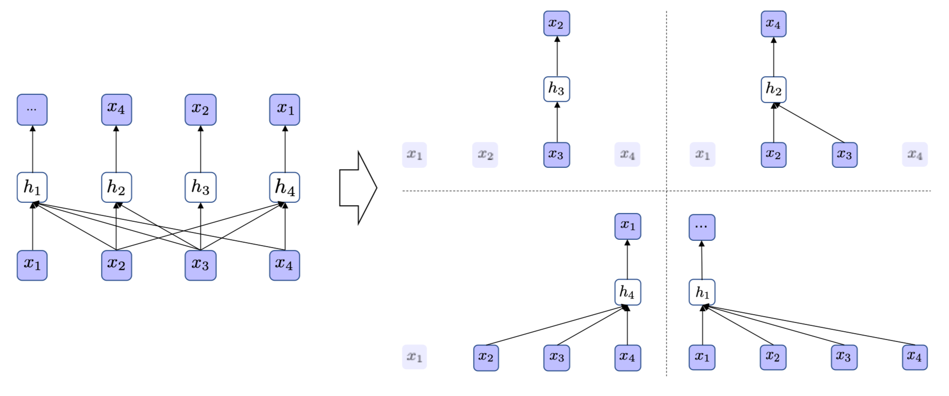
模型优化
XLNet: Transformer-XL Net
改变建模顺序：3→2→4→1
句子建模

Slide 6
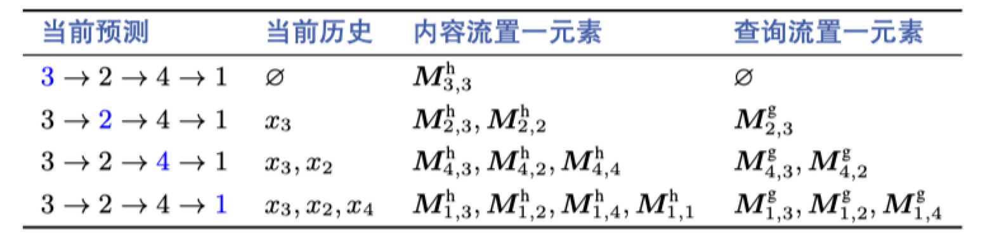
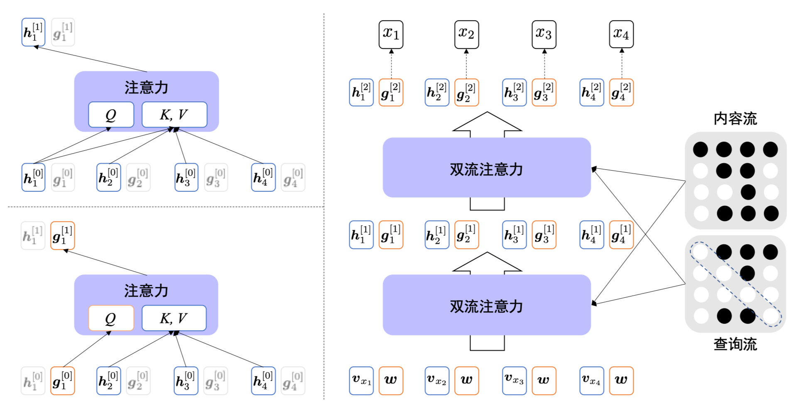
模型优化
XLNet: Transformer-XL Net
双流自注意力机制

Slide 7
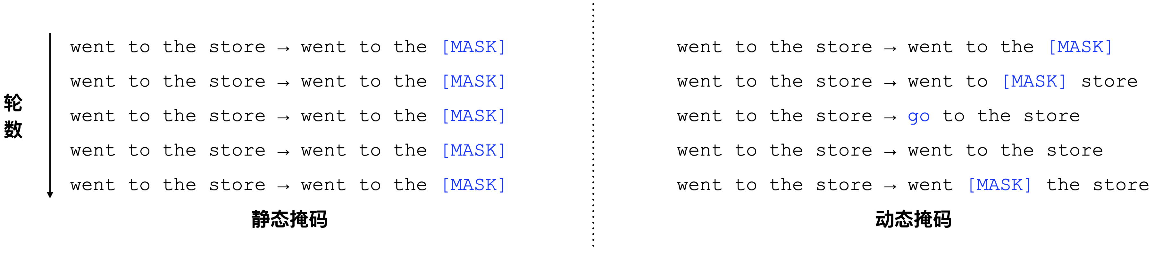
模型优化
RoBERTa
探究BERT的各个设计环节，包括掩码策略、NSP的有效性、训练步数等
提出CC-News数据集，证明使用更多数据可以进一步提升预训练模型效果
静态掩码 vs. 动态掩码
目的：增加掩码语言模型中的随机性，提高文本的利用度
静态掩码：模型训练之前（数据预处理）阶段决定哪些词被mask，即BERT使用的方法
动态掩码：模型训练的过程中决定哪些词被mask

Slide 8
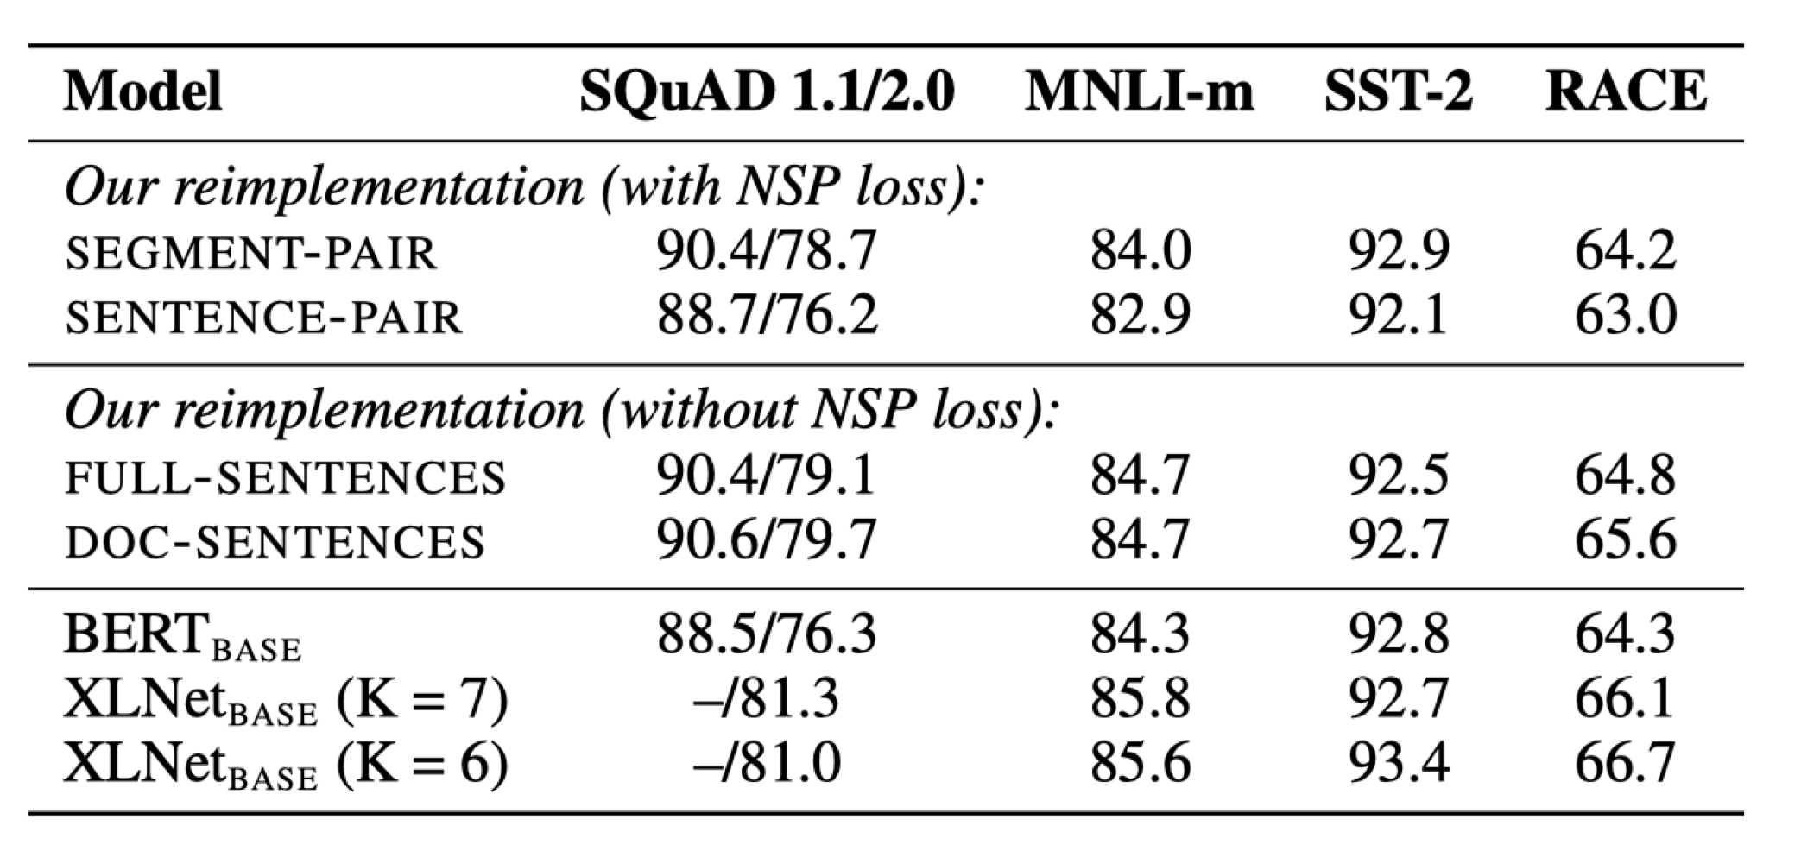
模型优化
RoBERTa
NSP预训练任务是否是必要的？
实验结果表明，舍弃NSP任务可以获得微弱性能提升

Slide 9
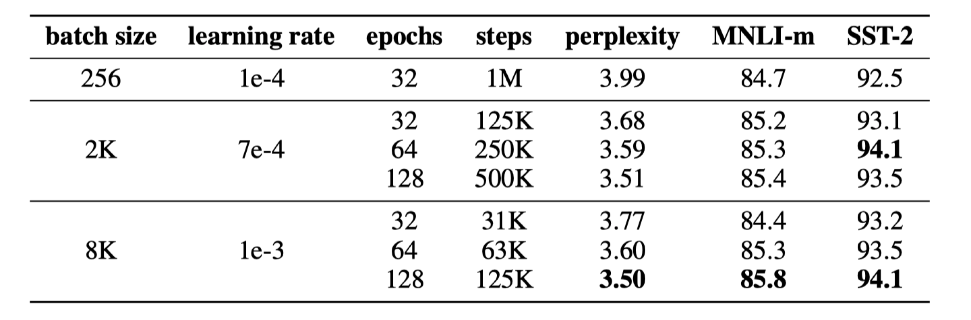
模型优化
RoBERTa
使用更大的批次大小以及更多数据
适当增加预训练步数，可以进一步提升预训练效果
目前广泛被认可的实证结论：训练预训练模型的关键之一是选用大的批次大小

Slide 10
模型优化
RoBERTa
最终RoBERTa采用了以上所有优点
预训练任务
动态掩码技术（Dynamic Masking）
使用整句输入，舍弃NSP损失（Full-Sentences without NSP loss）
预训练实验设置
使用更大的批次大小：256 → 8192
更大的byte-level BPE词表（sentencepiece）：30k → 50K

Slide 11
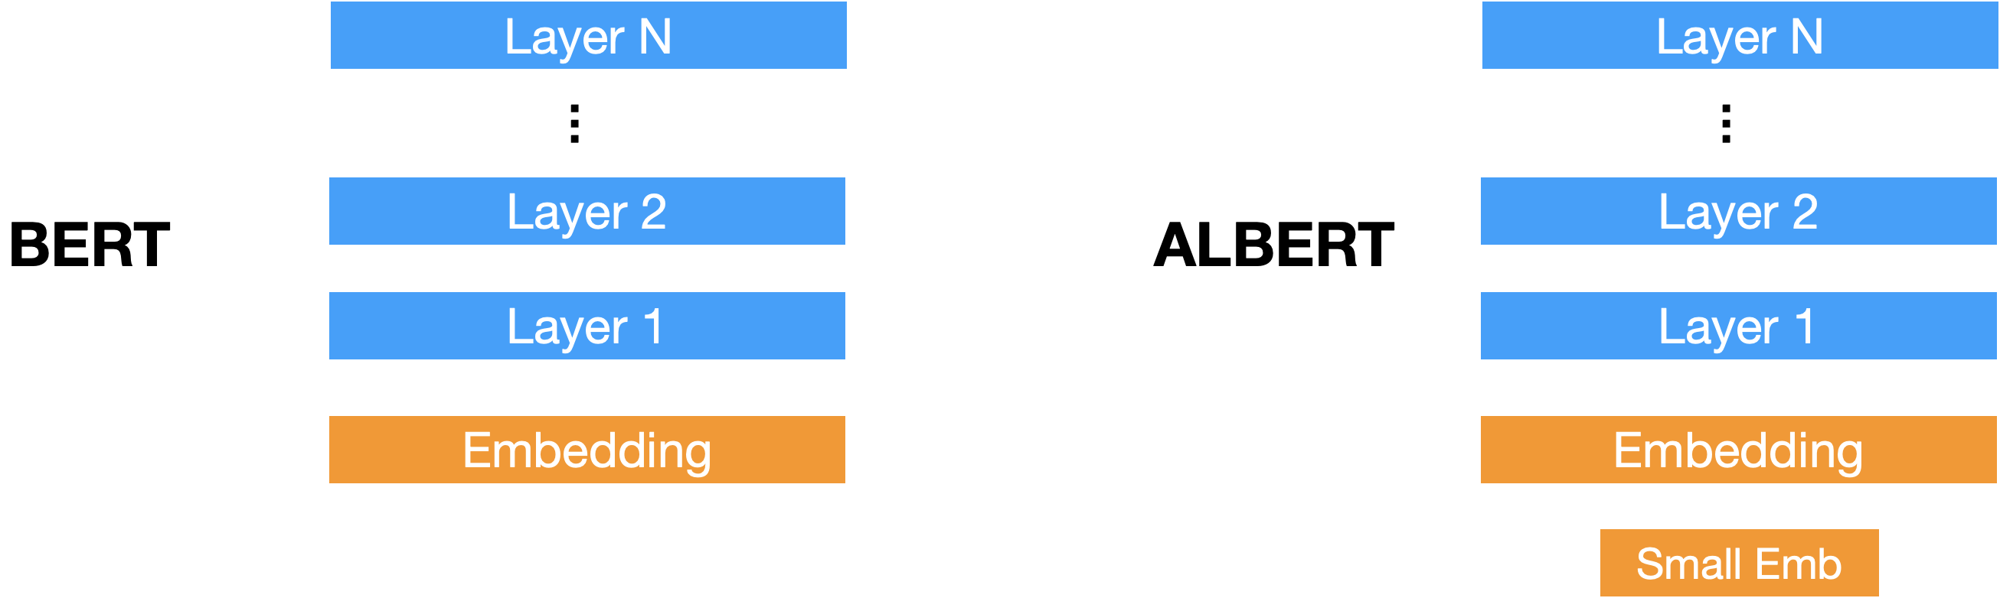
模型优化
ALBERT
提出一种更加小巧（从参数量的角度）的预训练
两种主要技术：词向量因式分解、跨层参数共享
词向量因式分解（Factorized Embedding Parameterization）
在BERT中，embedding_size == hidden_size
在ALBERT中，embedding_size < hidden_size

Slide 12
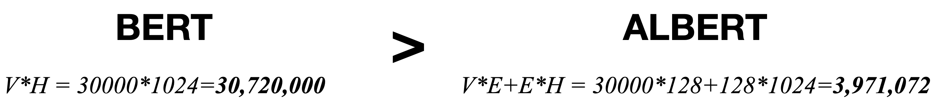
模型优化
ALBERT
利用词向量因式分解后
举例： V=30000, H=2014, E=128

Slide 13
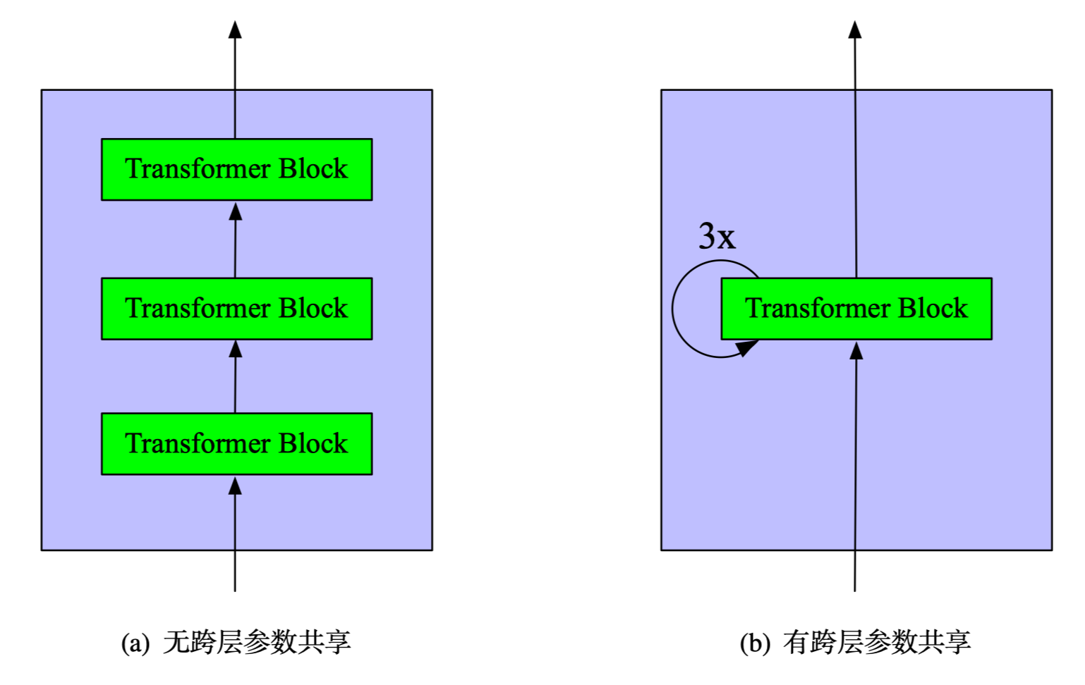
模型优化
ALBERT
跨层参数共享
Transformer每层的参数是共享的，即只需要存一份参数，与层数无关
训练时：虽然参数共享，但每层的梯度是不同的，仍然需要额外空间存储
推断时：前向计算过程仍然要一层层展开，并不能节省推断时间

Slide 14


模型优化
ALBERT
句子顺序预测 (Sentence Order Prediction, SOP)
NSP任务实际隐含了“连贯性”和“主题”预测
然而，判断两段文本的主题是否一致是比较容易的
ALBERT提出句子顺序预测任务
正样本：与BERT相同，由两个连续的文本段组成
负样本：交换两个连续文本段的顺序

Slide 15
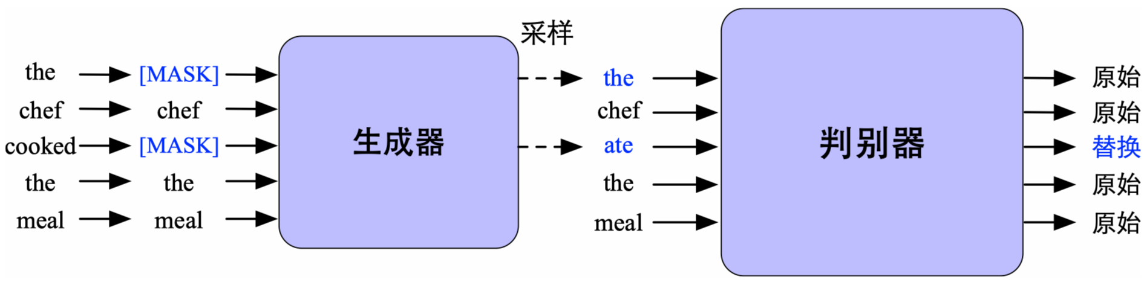
模型优化
ELECTRA
提出了一种全新基于生成器-判别器框架的预训练语言模型
相比传统预训练模型的训练效率更高
整体结构
生成器-判别器框架，与GAN (Goodfellow et al., 2014) 类似
Generator: 将输入中的缺失信息还原为原单词
Discriminator: 判断输入的单词是否被替换过

Slide 16
模型优化
ELECTRA
生成器：一个小的MLM
第一步：随机选取输入序列中的一部分进行遮蔽，通常比例选取15%
第二步：利用MLM任务，将缺失信息还原为原单词
判别器：常规的BERT结构
第一步：将缺失信息替换为生成器预测出来的单词
第二步：判别器学习判断输入句子中哪些单词被生成器替换过

Slide 17
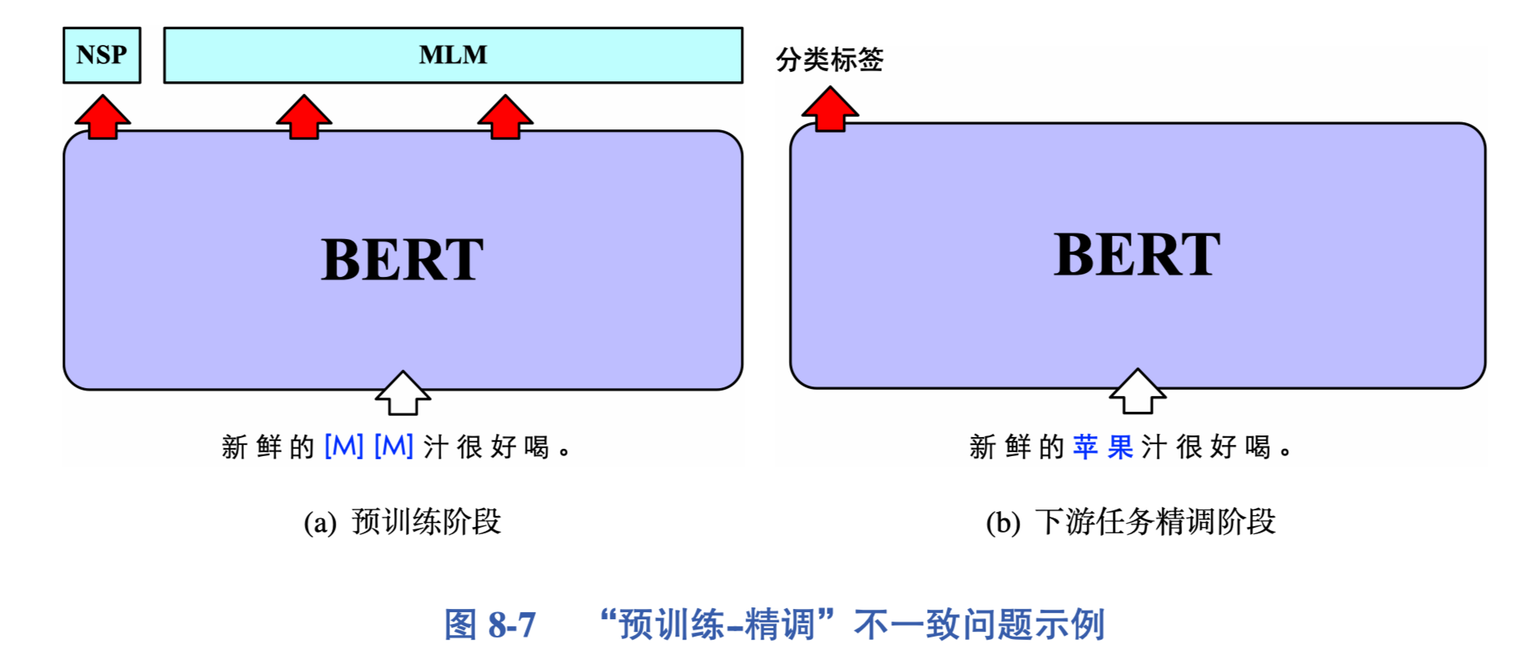
模型优化
MacBERT
在可比条件下，评测了主流预训练模型在中文下的表现
提出一种新的预训练模型MacBERT，解决“预训练-精调”不一致的问题
文中涉及到的所有中文预训练模型已开源至整个研究社区

Slide 18
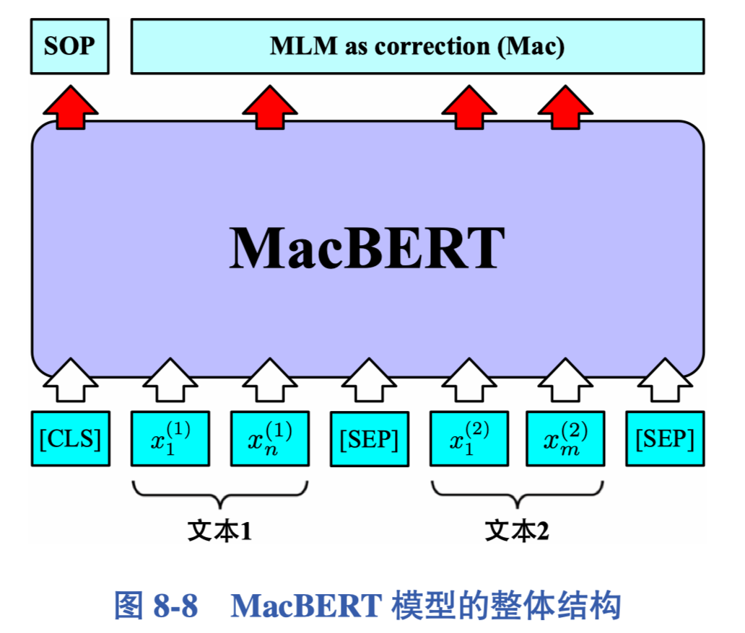
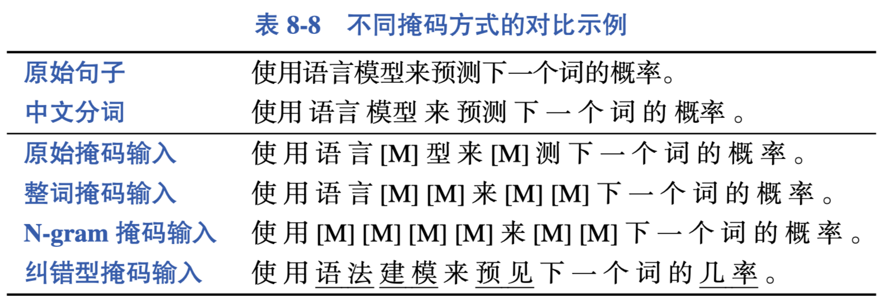
模型优化
MacBERT
预训练算法描述
使用了整词掩码和N-gram掩码，其中 unigram 至 4-gram 的概率分别为40%、30%、20% 和 10%；
为了解决掩码标记 [MASK] 在下游任务中不会出现的问题，在预训练阶段，MacBERT 使用相似词替换 [MASK] 标记。实际操作时，使用同义词词典获取待掩码单词的相似词。当 N-gram 掩码时，对 N-gram 中的每个词均进行相似词替换
与原版 BERT 类似，MacBERT 对输入序列总长度 15% 的标记进行掩码，在 80% 的情况下会替换为相似词，在 10% 的情况下会替换为随机词，在 10% 的情况下则不进行任何替换（负样本）。

Slide 19
1
模型优化
2
长文本处理
3
模型蒸馏与压缩
4
生成模型

Slide 20
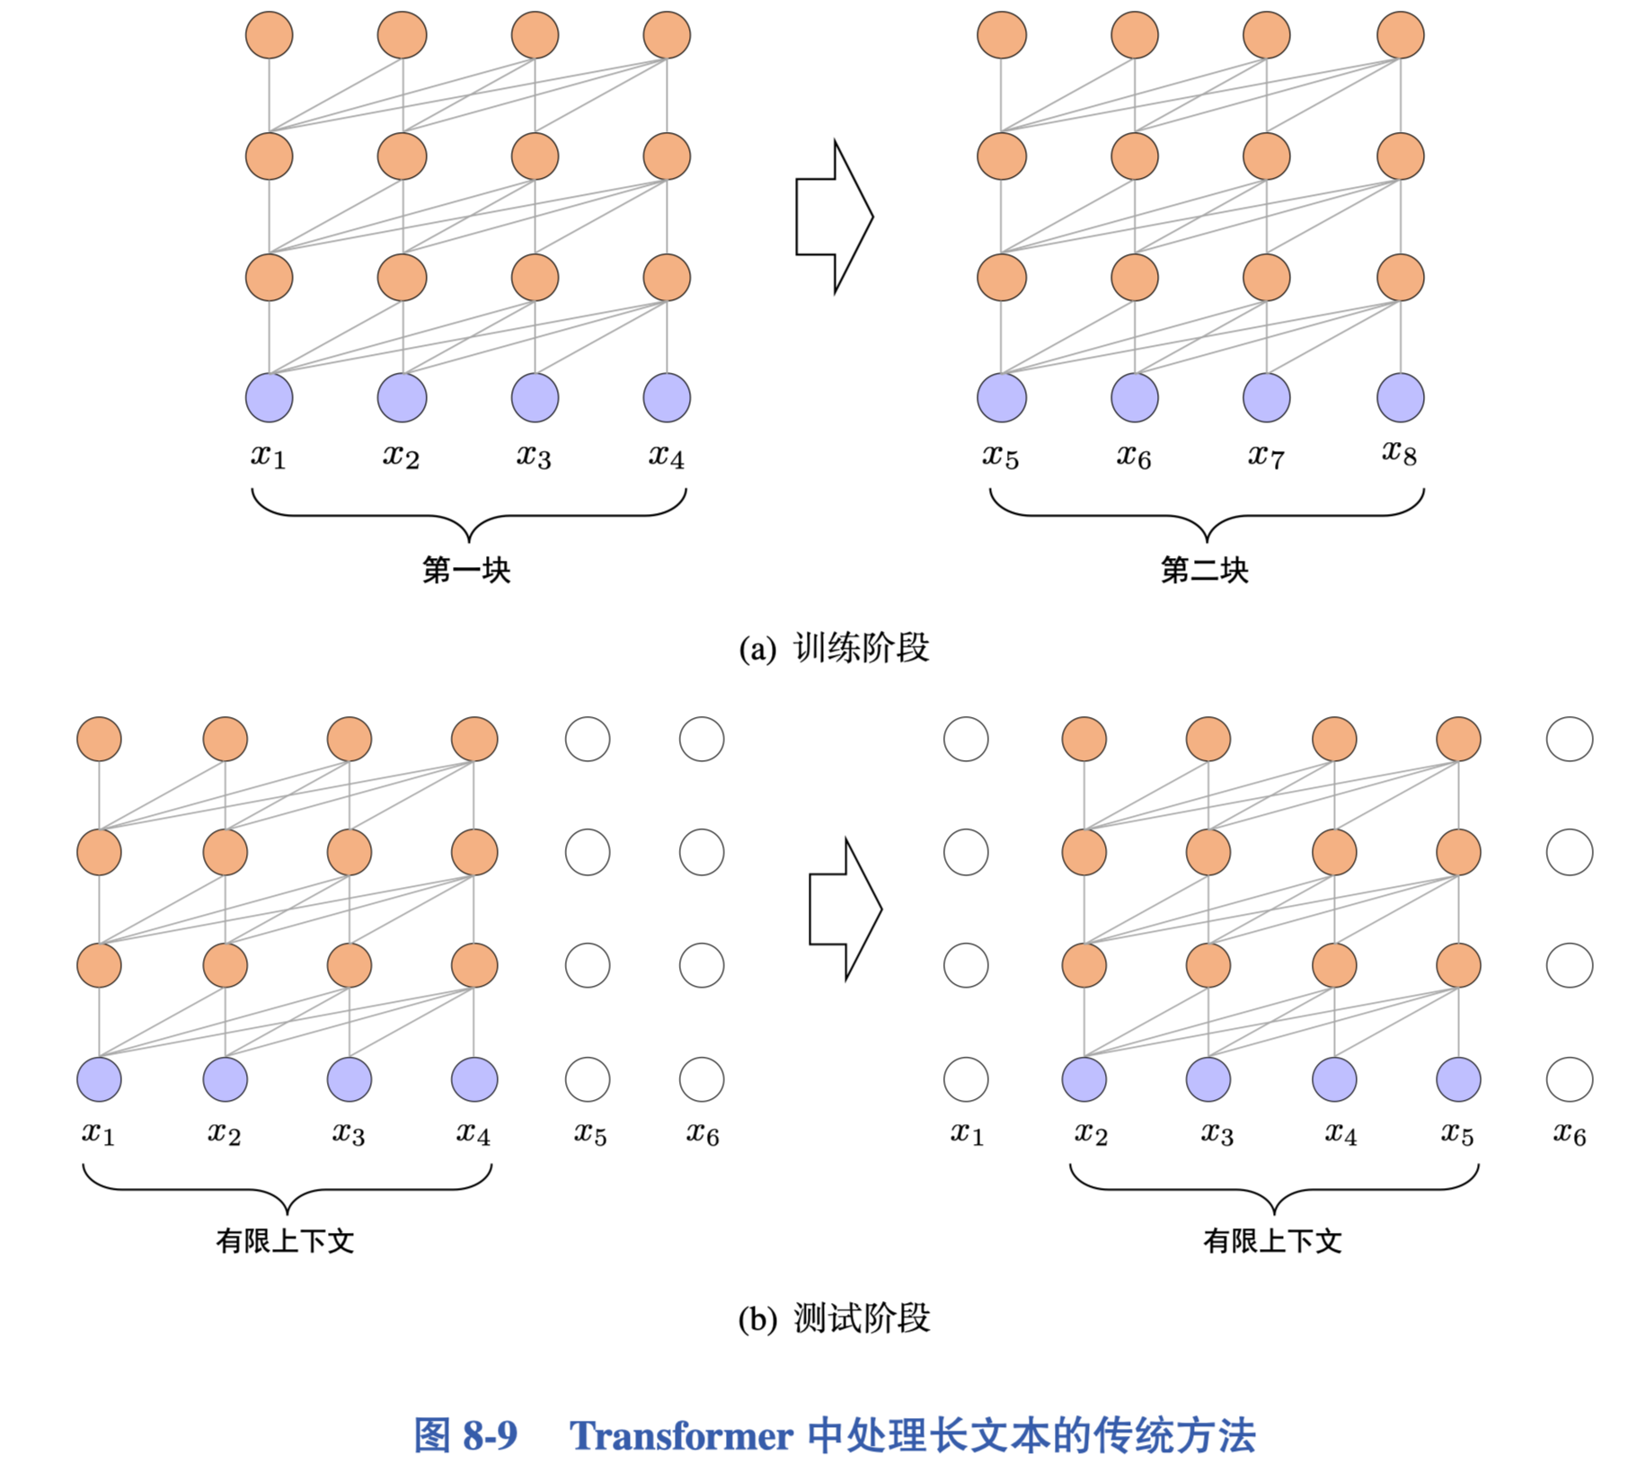
长文本处理
Transformer-XL
Transformer中处理长文本的传统策略是将文本切分成固定长度的块，并单独编码每个块，块与块之间没有信息交互
右图是一个块长度为4的一个示例
训练阶段：Transformer分别对第一块中的序列x1、x2、x3、x4与第二块中的序列x5、x6、x7、x8进行建模
测试阶段：由于每次处理的最大长度为4，当模型在处理序列x2、x3、x4、x5时，无法构建与历史x1的关系
另外，由于需要以滑动窗口的方式处理整个序列，这种方法的效率也非常低

Slide 21
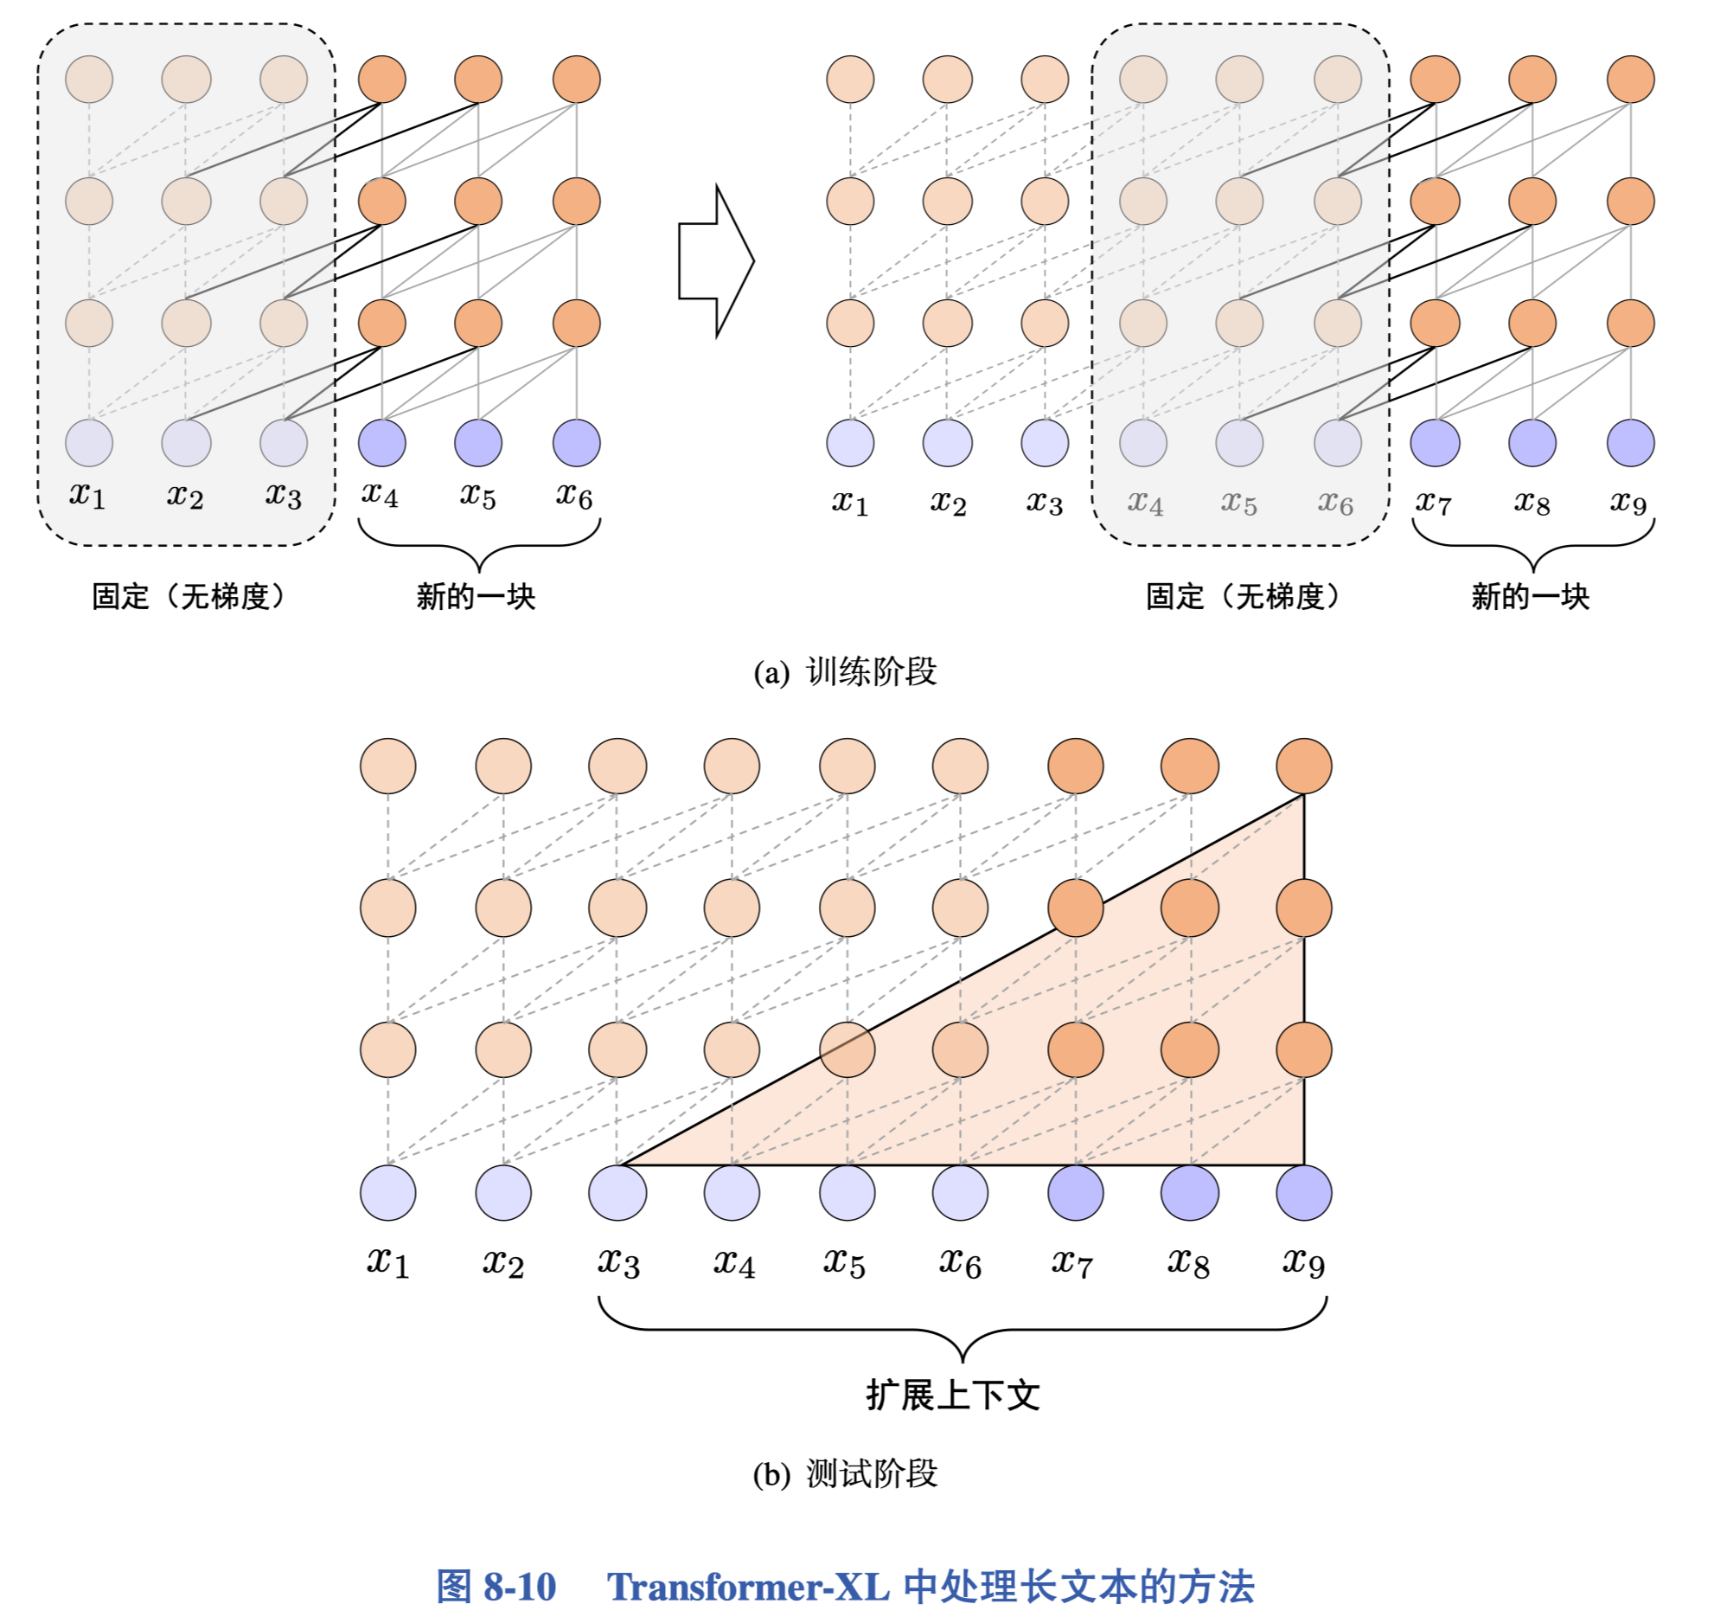
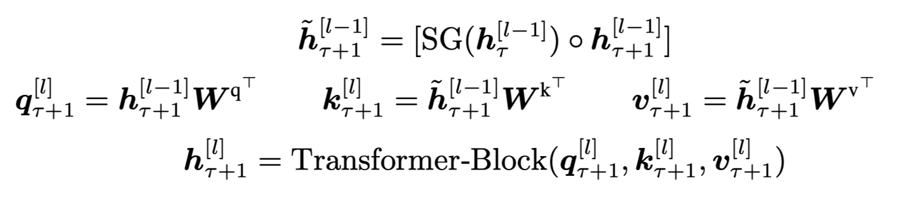
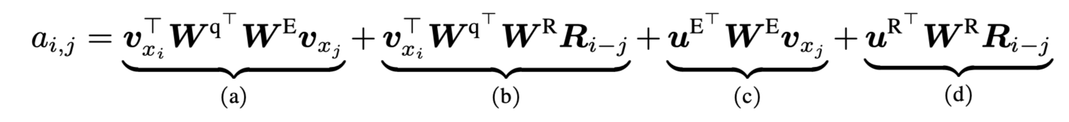
长文本处理
Transformer-XL
Transformer-XL提出两种改进策略
状态复用的块级别循环
相对位置编码
基于内容的相关度（a）
内容相关的位置偏置（b）
全局内容偏置（c）
全局位置偏置（d）
Notes:
（

Slide 22
长文本处理
Reformer
引入了局部敏感哈希注意力和可逆 Transformer 技术，有助于减少模型的内存占用，进一步提升了模型对长文本的处理能力
问题①：单独计算查询和键的必要性
作者通过实验证实，查询和键相同的Transformer 与传统的 Transformer 相比并没有太大的性能差异
在Reformer中采用了 QK共享 的 Transformer，减少了注意力机制中的一部分计算
问题②：全局注意力计算的必要性
通过 Softmax 函数得到的结果主要取决于数值较大的若干元素，因此并不需要将所有的词都参与到注意力的计算中
如果只计算那些与当前查询关联度最高的 n 个词，就可以极大地降低注意力计算量

Slide 23
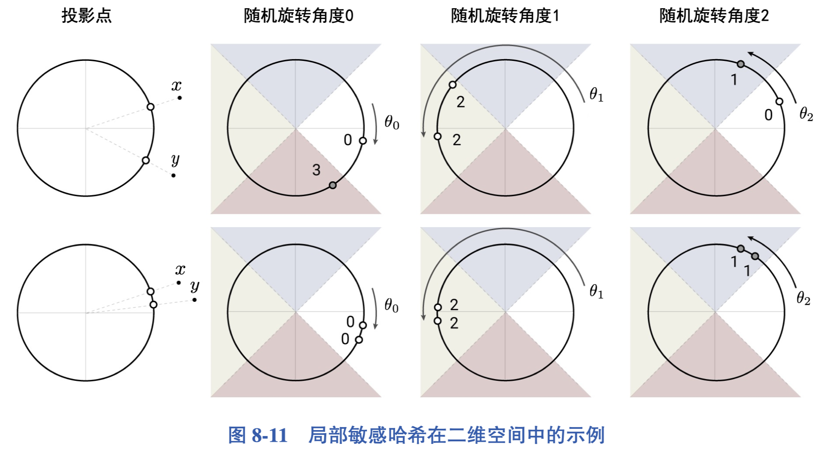
长文本处理
Reformer
通过局部敏感哈希算法（LSH）高效地计算与每个词关联度最高的 n 个词

Slide 24
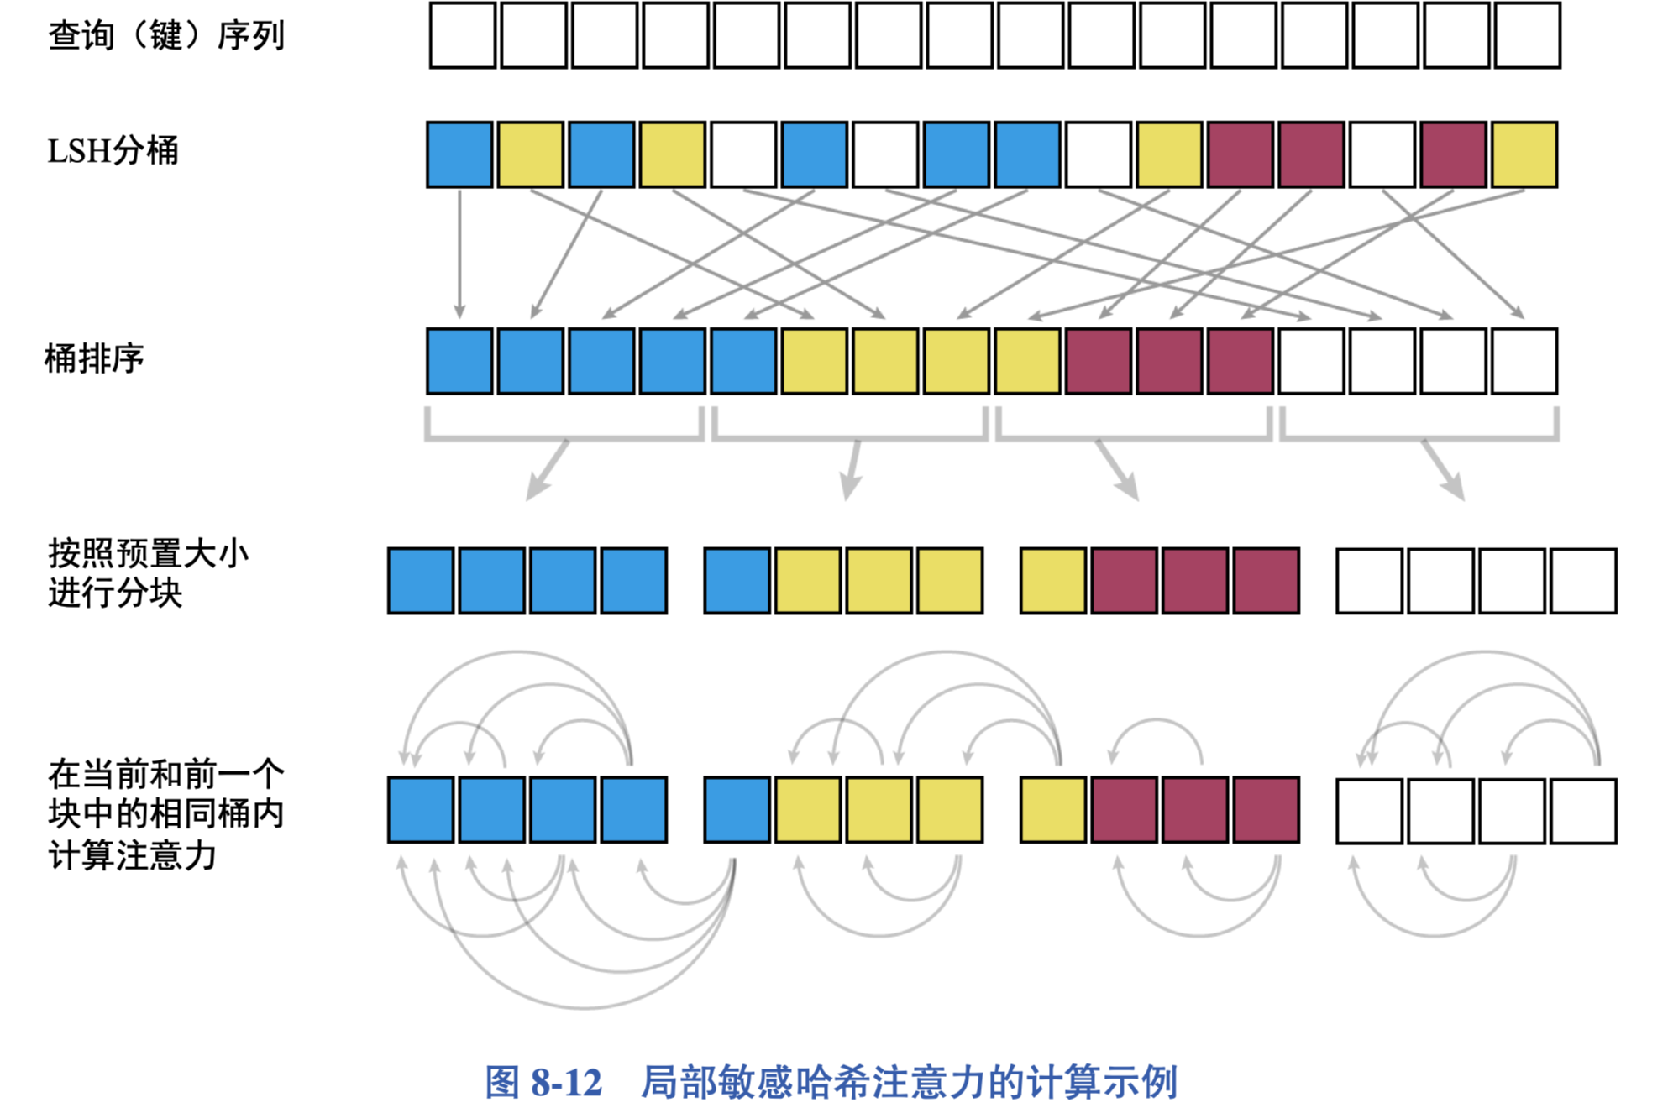
长文本处理
Reformer
局部敏感哈希注意力的计算

Slide 25
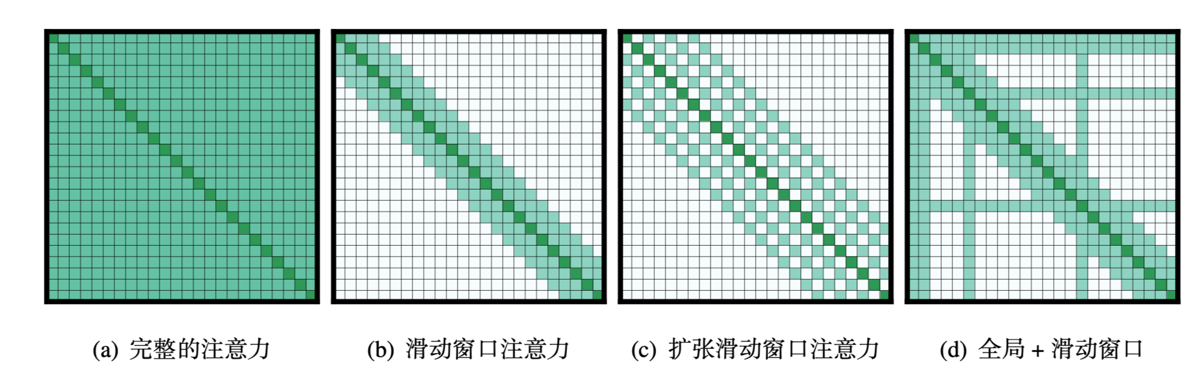
长文本处理
Longformer
模型基于稀疏注意力机制，最大可处理长度扩展至4096
三种稀疏注意力模式
滑动窗口注意力
扩张滑动窗口注意力
全局+滑动窗口注意力

Slide 26
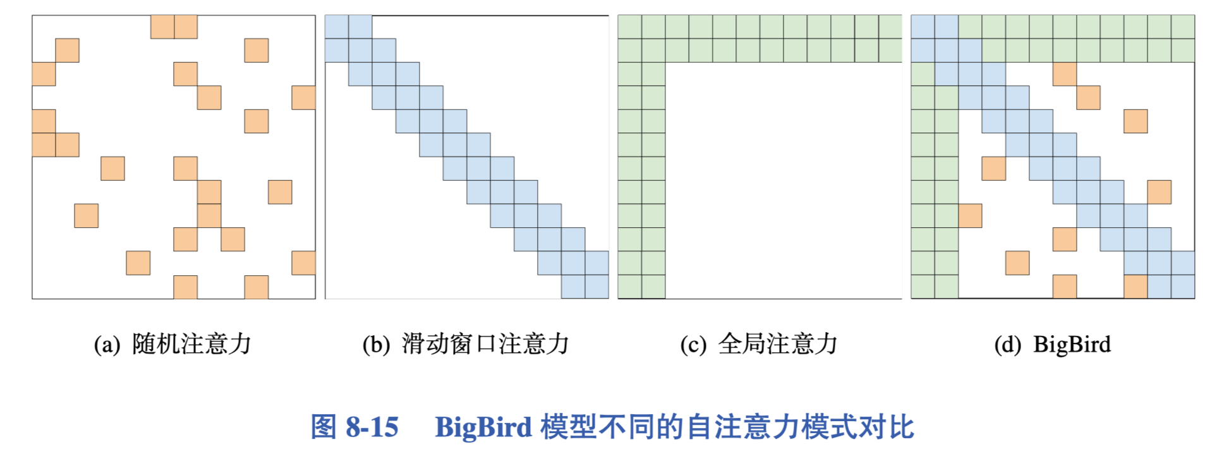
长文本处理
BigBird
模型同样借鉴了稀疏注意力的方法
BigBird结合了以下三种不同注意力模式
随机注意力：针对每一个词，随机选取 r 个词参与注意力的计算；
滑动窗口注意力：与 Longformer 相同，即只利用当前词周围的 k 个词计算注意力；
全局注意力：与 Longformer 基本相同
内部 Transformer 组建模式：从输入序列中选择 g 个词，使其能够见到所有词，反之亦然。
外部 Transformer 组建模式：在输入序列中插入额外的全局标记，使其能够见到所有词，反之亦然。

Slide 27
1
模型优化
2
长文本处理
3
模型蒸馏与压缩
4
生成模型

Slide 28
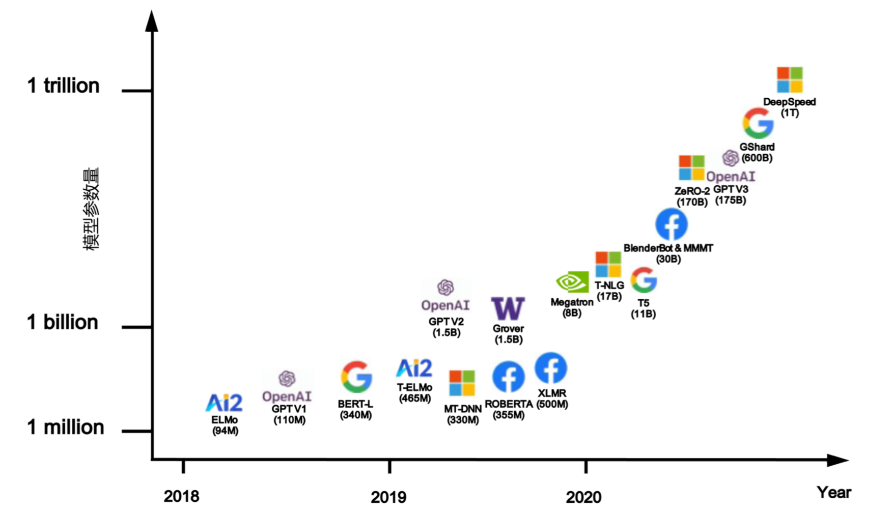
模型蒸馏与压缩
预训练模型参数量趋势

Slide 29
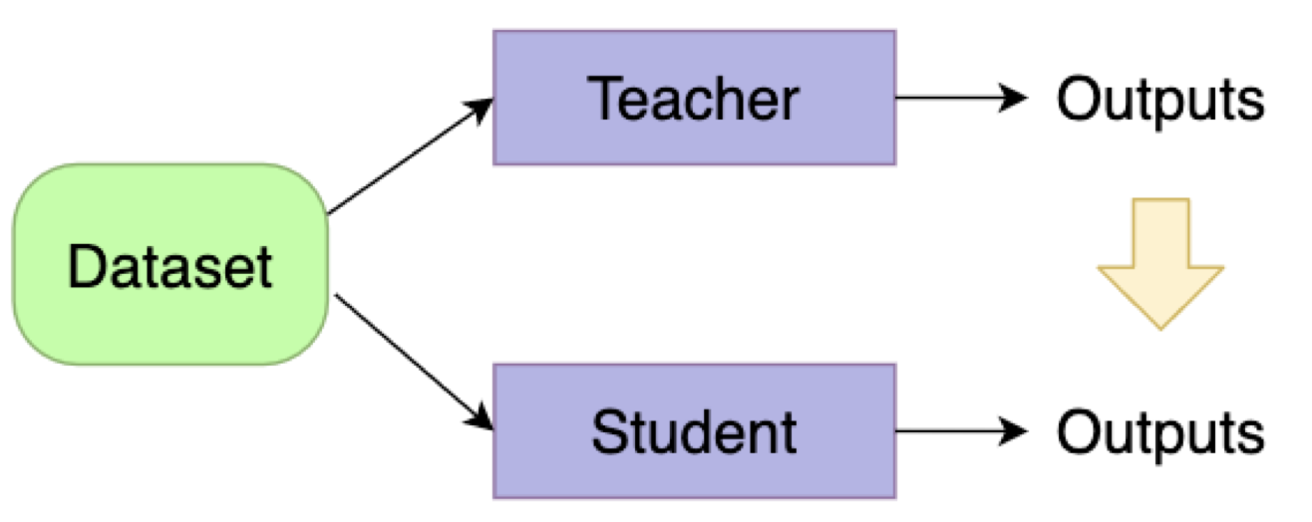
模型蒸馏与压缩
为什么需要模型压缩与知识蒸馏技术？
预训练模型通常需要占用很大的空间，并且训练和推断时间也很慢
直接在实际产品或应用中使用预训练模型难以满足时间和空间需求
知识蒸馏技术可以在不损失或少量损失性能的情况下，将大模型的知识迁移到小模型，从而提升推断速度
知识蒸馏过程：“老师教学生”

Slide 30
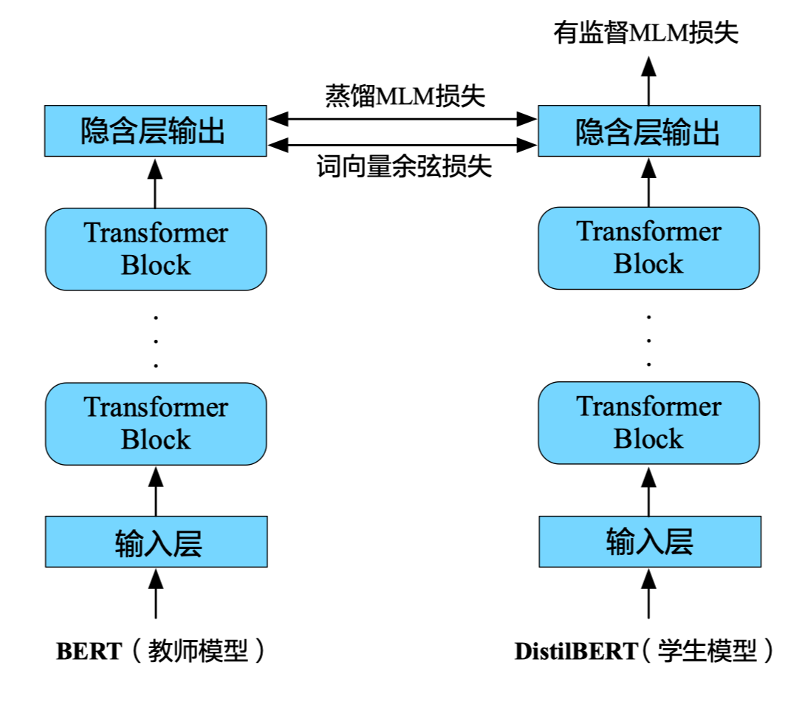
模型蒸馏与压缩
DistilBERT
通用、任务无关的6层BERT
相比BERT-base，小40%、快60%、在NLU任务上可达到原模型的97%
使用MLM预训练任务进行知识蒸馏（无NSP）
训练目标由以下三部分组成
由数据集自带的硬标签（hard-labels）计算的有监督MLM损失
由教师模型提供的软标签（soft-labels）计算的蒸馏MLM损失
教师模型和学生模型隐层输出之间的余弦相似度损失

Slide 31
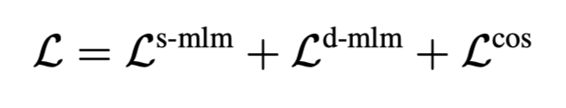
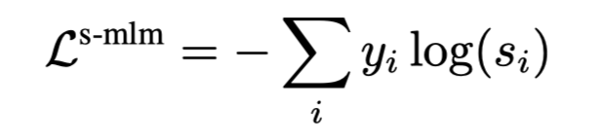
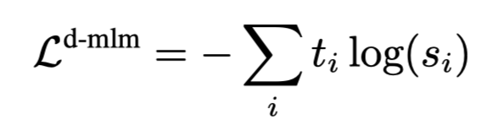
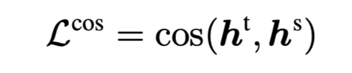
模型蒸馏与压缩
DistilBERT
总损失函数
有监督MLM损失
蒸馏MLM损失
词向量余弦损失

Slide 32
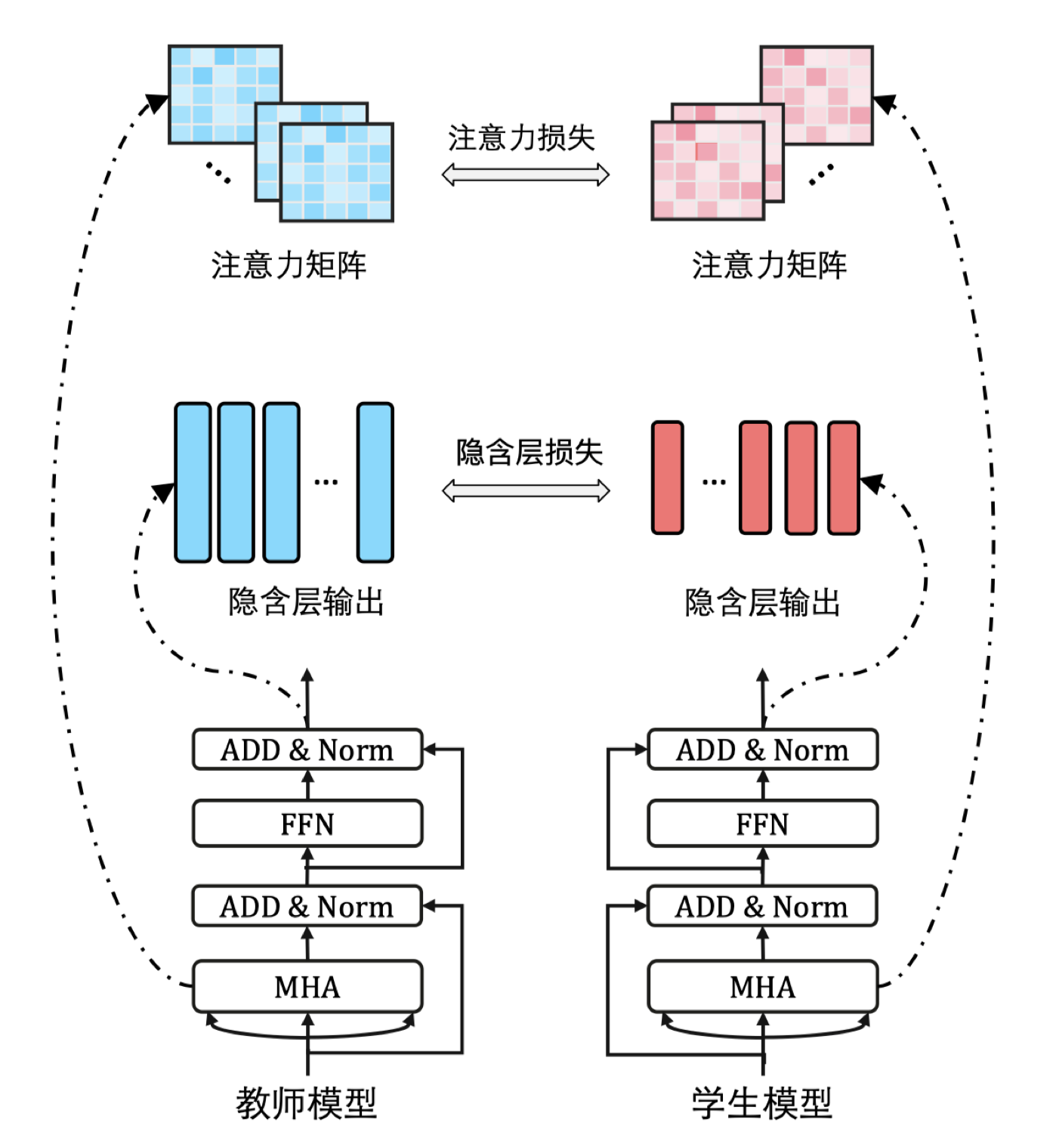
模型蒸馏与压缩
TinyBERT
提出了一种对BERT不同层进行匹配的蒸馏策略
提出了两阶段蒸馏策略，在预训练和精调阶段均进行知识蒸馏
TinyBERT能达到教师模型BERT-base的96%的效果（GLUE），大小只有教师的13.3%
蒸馏损失由3部分组成
词向量损失
中间层损失
预测层损失

Slide 33
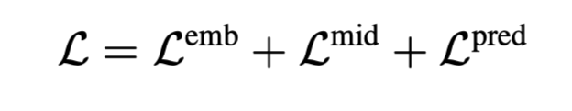
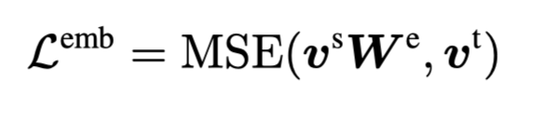
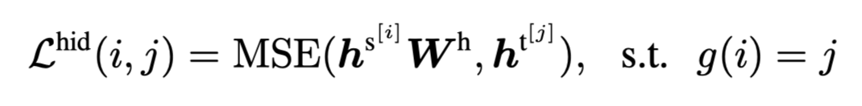
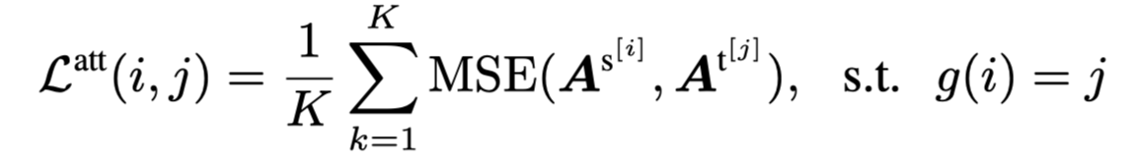
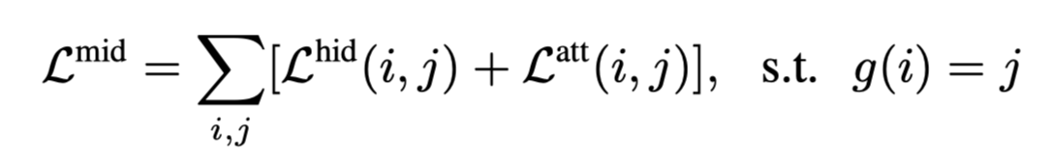
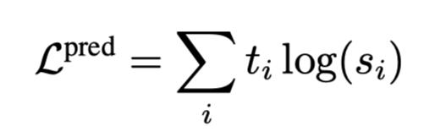
模型蒸馏与压缩
TinyBERT
总损失函数
词向量层损失
中间层损失
预测层损失

Slide 34
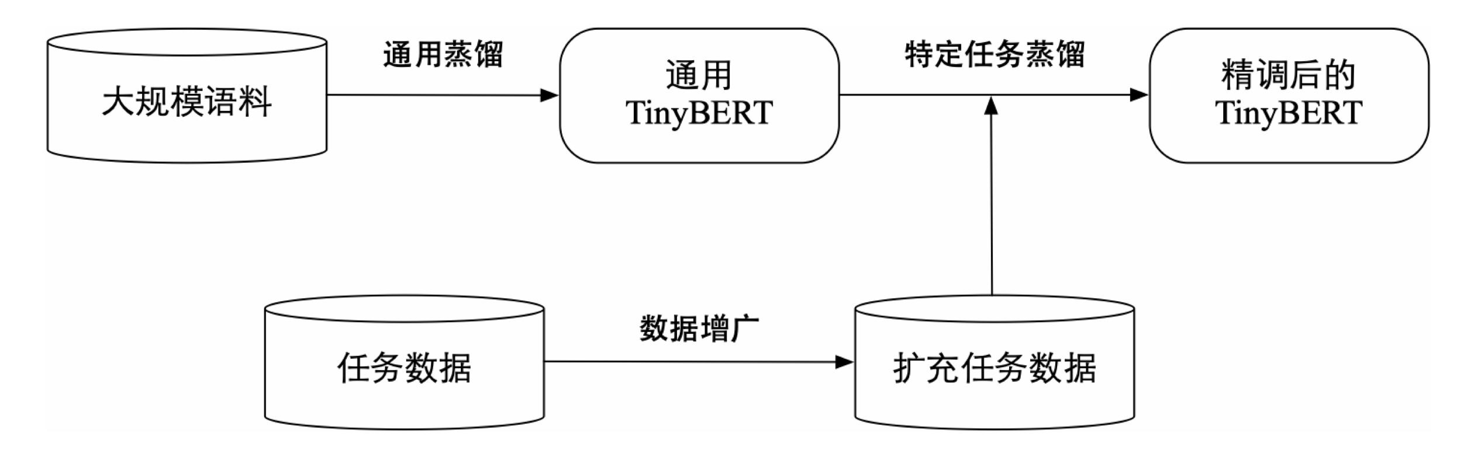
模型蒸馏与压缩
TinyBERT：两段式蒸馏
通用蒸馏：利用原始BERT作为教师，并使用大规模文本训练MLM任务
特定任务蒸馏：使用精调过的BERT作为教师，使用数据增广后的任务数据进行蒸馏

Slide 35
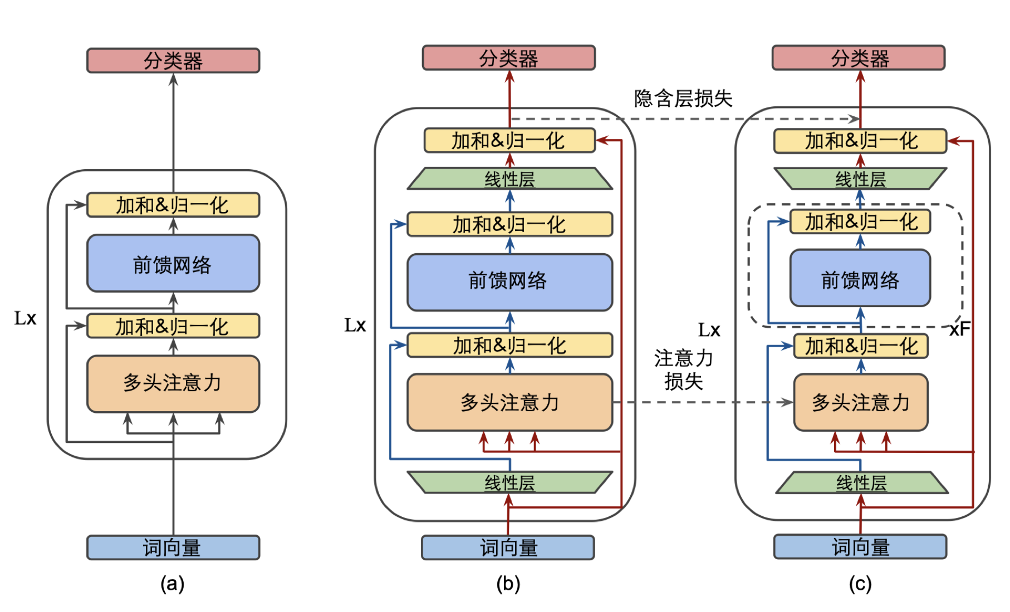
模型蒸馏与压缩
MobileBERT
MobileBERT与BERT-large深度相同但更“苗条”
在自注意力和前馈神经网络的设计上也有一定的改进
能够达到教师模型（BERT-base）99.2%的性能效果（以GLUE为测试基准），推理速度快5.5倍，参数量降低至23.2%
蒸馏损失由3部分组成
MLM损失
隐含层匹配损失
注意力匹配损失（KL散度）
Notes:
MLMm

Slide 36
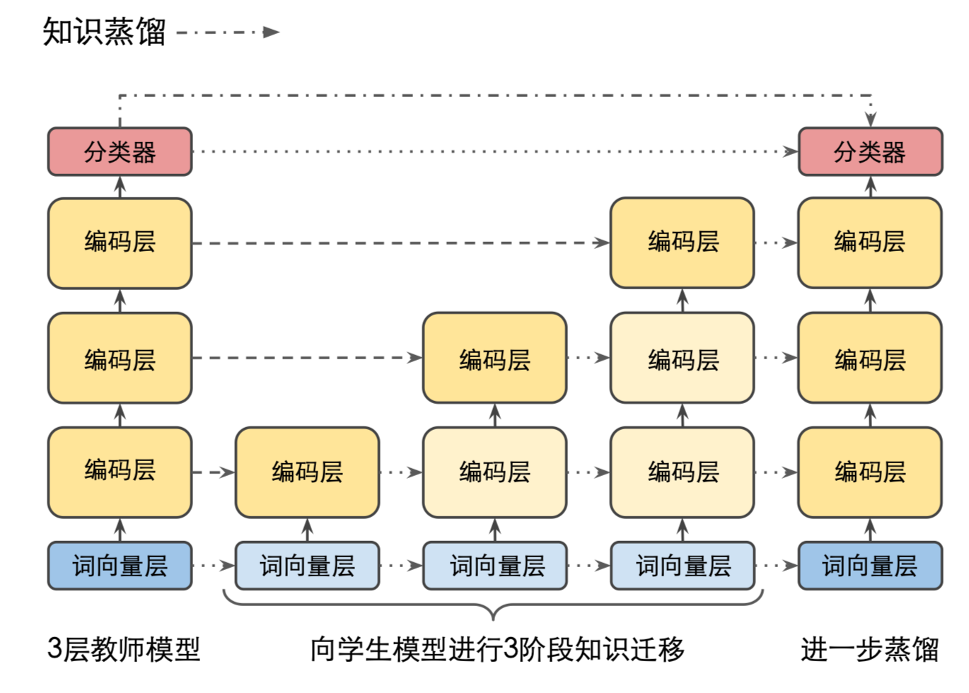
模型蒸馏与压缩
MobileBERT
渐进式知识迁移（Progressive Knowledge Transfer）
词向量层和最终分类输出层的权重是直接从教师模型拷贝至学生模型的，始终不参与参数更新
对于中间的 Transformer 层，采用了渐进的方式逐步训练
当学生模型学习教师模型的第 层时，学生模型中所有小于 层的权重均不参与更新
Notes:
MLMm

Slide 37

模型蒸馏与压缩
TextBrewer: An Open-Source Knowledge Distillation Toolkit
推出了首个面向自然语言处理领域的基于Pytorch的知识蒸馏工具包
提供了方便、快捷、易用的知识蒸馏框架，少量性能损失换取大幅速度提升
http://textbrewer.hfl-rc.com/ 或通过 pip install textbrewer 安装
模型无关：适用于多种模型结构（主要面向Transfomer结构）
方便灵活：可自由组合多种蒸馏方法，支持增加自定义损失等模块
非侵入式：无需对教师与学生模型本身结构进行修改
适用面广：支持典型NLP任务，如文本分类、阅读理解、序列标注等

Slide 38
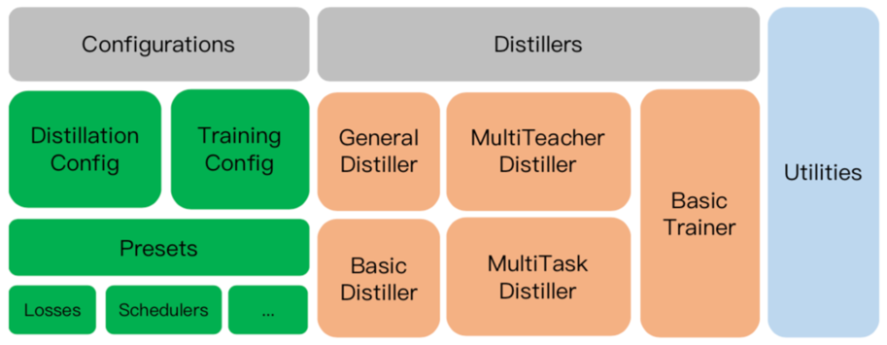
模型蒸馏与压缩
TextBrewer: 整体架构
Distillers：用于执行实际的知识蒸馏工作
Configurations：为Distillers提供必要的配置
Utilities：包含一些辅助的功能，如模型参数统计等

Slide 39
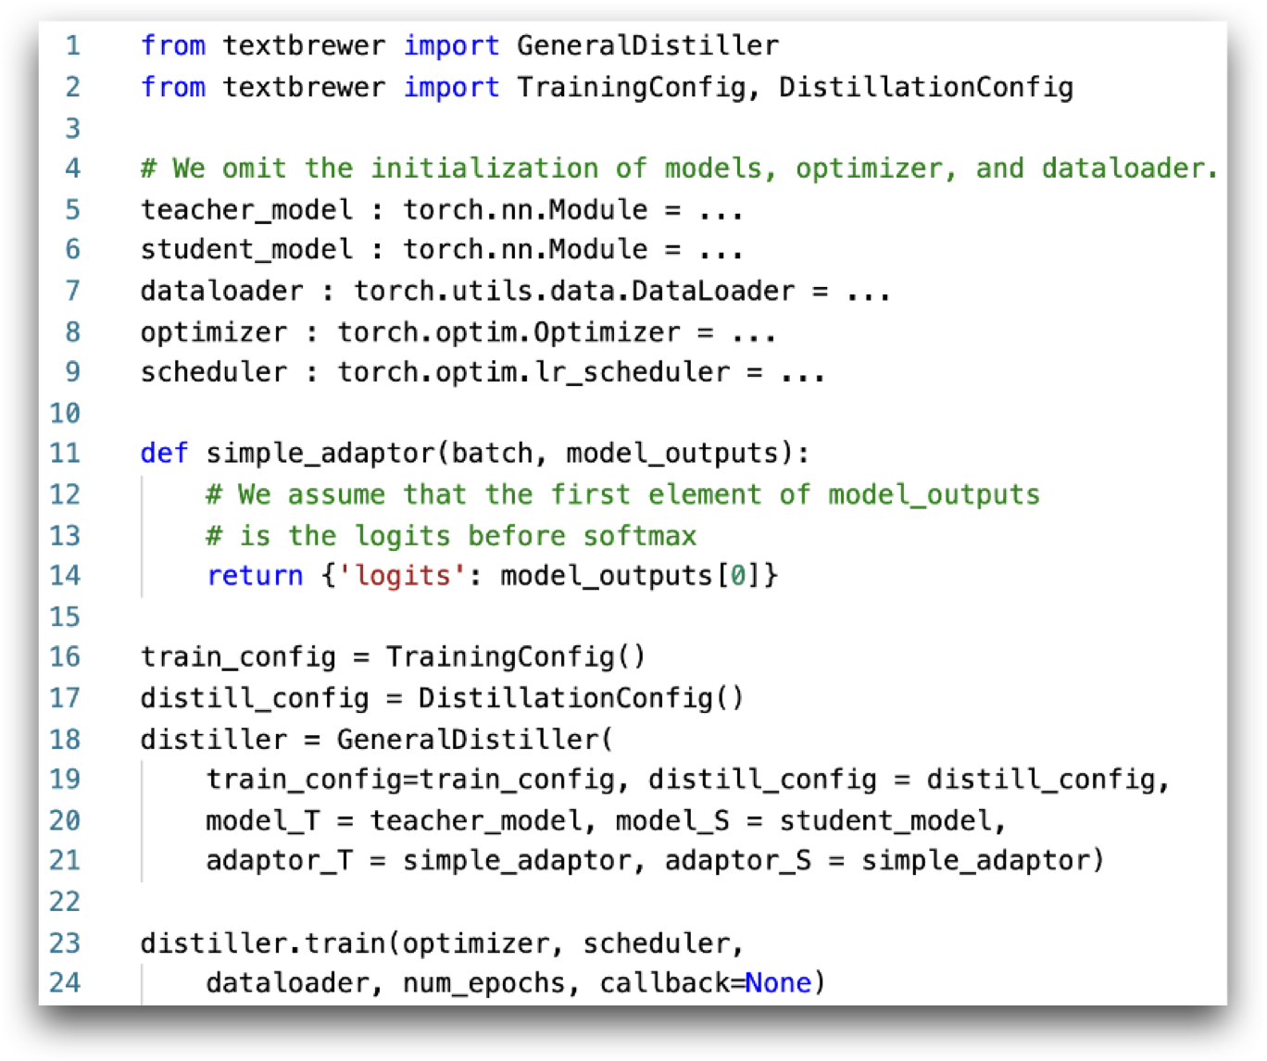
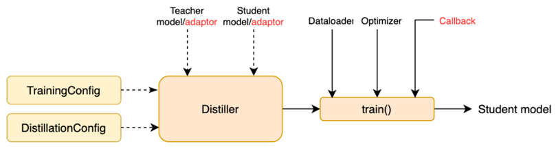
模型蒸馏与压缩
TextBrewer：工作流程
第一步：开始蒸馏之前的准备工作
训练教师模型，定义并初始化学生模型
构造蒸馏用数据集的DataLoader
第二步 : 知识蒸馏
初始化Distiller，构造训练配置和蒸馏配置
定义adaptors和callback，分别用于适配模型输入输出和训练过程中的回调
调用Distiller的train方法开始蒸馏
一共只需20行左右的代码！

Slide 40
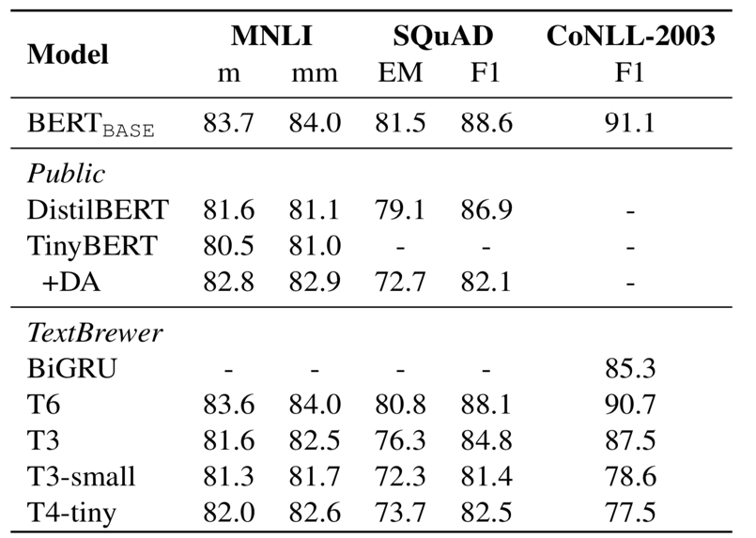
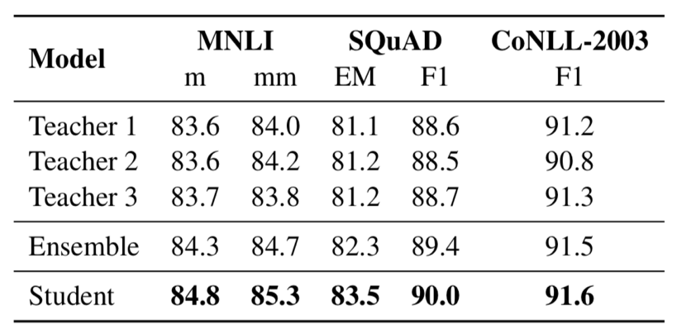
模型蒸馏与压缩
TextBrewer: 实验效果
教师模型: BERT-base（110M）
学生模型: T6 (60%), T3 (41%), T3-small (16%), T4-tiny (与TinyBERT相同大小, 13%)
单教师知识蒸馏
T6结构可以达到教师模型效果的99%，且模型体积缩小至60%
T4-tiny知识蒸馏结果优于TinyBERT
多教师知识蒸馏
所有模型使用同样的结构，即BERT-base
蒸馏后的学生模型获得最优效果，且超过简单的模型融合（ensemble）

Slide 41
1
模型优化
2
长文本处理
3
模型蒸馏与压缩
4
生成模型

Slide 42
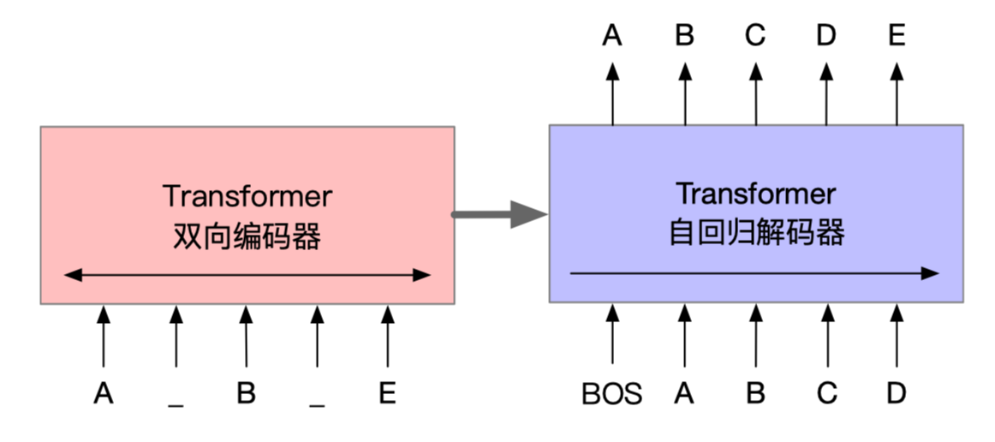
生成模型
BART
采用了经过细微调整的基于Transformer的序列到序列结构
结合双向的Transformer 编码器与单向的自回归 Transformer 解码器，通过对含有噪声的输入文本去噪重构进行预训练，是一种典型的去噪自编码器（Denoising autoencoder）
训练过程：双向编码器编码带噪音的文本，用单向自回归编码器重构文本

Slide 43
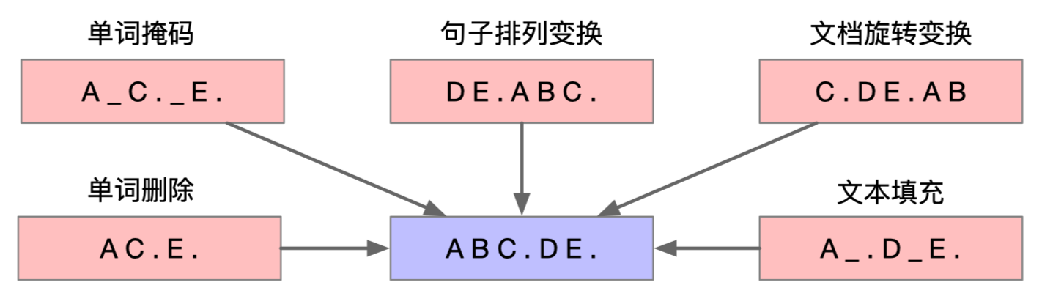
生成模型
BART：预训练任务
单词掩码
与BERT类似，在输入文本中随机采样一部分单词，并替换为掩码标记（如[MASK]）；
单词删除
随机采样一部分单词并删除。要处理这类噪声，模型不仅需要预测缺失的单词，还需要确定缺失单词的位置；
句子排列变换
将打乱顺序的句子还原，模型需要对整段输入文本的语义具备一定理解；
文档旋转变换
随机选择输入文本中的一个单词，并旋转文档，使其以该单词作为开始。为了重构原始文本，模型需要从扰乱文本中找到原始文本的开头；
文本填充
随机采样多个文本片段，片段长度根据泊松分布（λ=3）进行采样得到。用单个掩码标记替换每个文本片段。当片段长度为0时，意味着插入一个掩码标记。要去除这类噪声，要求模型具有预测缺失文本片段长度的能力。

Slide 44
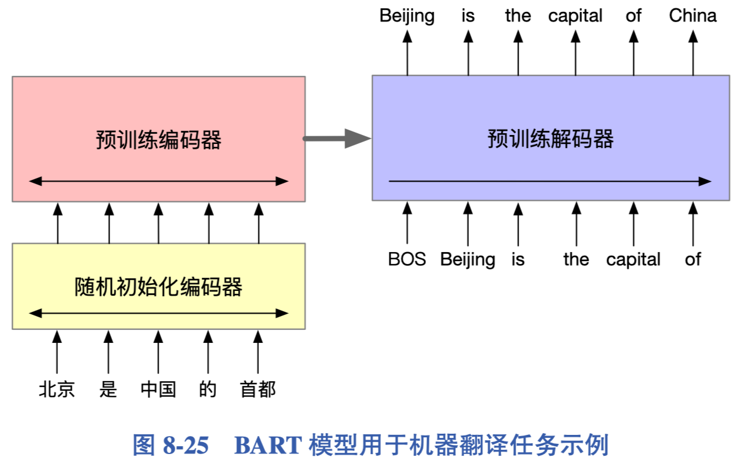
生成模型
BART：模型精调
序列分类
编码器解码器使用相同输入，使用解码器最终时刻隐含层状态进行分类
序列标注
编码器解码器使用相同输入，使用解码器每个时刻的隐含层状态进行分类（标注）
文本生成
编码器的输入是作为条件的输入文本，解码器则以自回归的 方式生成对应的目标文本
机器翻译
将BART模型编码器的输入表示层替换为一个小型Transformer编码器，用来将源语言中的词汇映射至目标语言的输入表示空间，从而适配BART模型的预训练环境

Slide 45
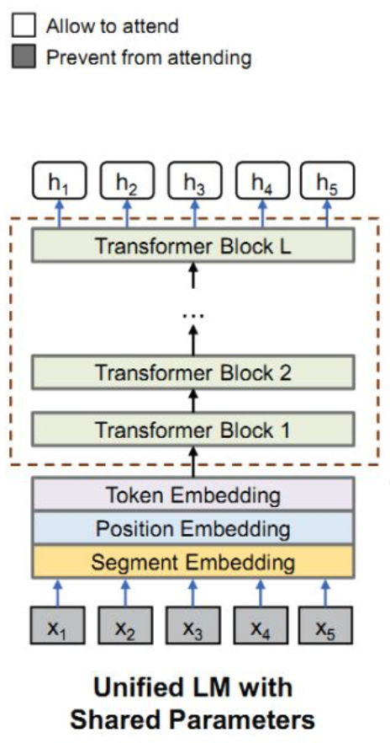
生成模型
UniLM
只用一个Transformer就可以同时完成语言表示和文本生成的预训练
可同时应用于语言理解任务和文本生成任务
核心思想：使用不同的自注意力掩码矩阵，控制每个词的注意力范围，从而实现不同语言模型对于信息流的控制

Slide 46

生成模型
UniLM
可以利用双向语言模型、单向语言模型和序列到序列语言模型进行预训练

Slide 47

生成模型
T5: Text-to-Text Transfer Transformer
提出一种适用于各种类型NLP任务的Encoder-Decoder框架
提供了非常细致的模型设计决策过程
提出了C4数据集，包含750G高质量英文数据

Slide 48

生成模型
T5: Text-to-Text Transfer Transformer
提出了一种基于span-corruption的无监督训练任务
输入：对句子中的若干文本片段进行mask
输出：预测被mask的文本片段

Slide 49

生成模型
GPT-3: Language Models are Few-Shot Learners
展示了超大规模语言模型在小样本学习（few-shot learning）上的能力
模型参数量进一步扩展至175B，预示着预训练模型进入到超大规模时代

Slide 50

生成模型
GPT-3: Language Models are Few-Shot Learners
传统预训练模型：直接在下游任务数据上精调
GPT-3类超大规模模型: zero-shot, one-shot, few-shot
例如，对于机器翻译任务，在小 样本的情况下，为了获得“cheese”的法语翻译，可以构建以下输入

Slide 51

生成模型
可控文本生成：CTRL
可以根据指定的领域、风格、主题、实体和实体关系等属性生成相应文本
从结构上仍然是一个基于Transformer 的自回归语言模型
核心思想是从海量无标注数据中定位文章所在的领 域或其他属性，并作为控制代码（Control codes）放在输入文本的头部，以指导后 续文本的生成
例如，需要生成一段关于“刀”（Knife）且具有有“恐怖”（Horror）色彩的文本，只需要以“Horror A knife”作为提示（Prompt）

Slide 52
生成模型
可控文本生成：PPLM
提供了一种无须重新训练，且即插即用的方法实现可控的文本生成
核心思想是，对于预训练语言模型（GPT-2）以及目标属性 a（例如情感、主题等），利用当前的生成结果是否满足属性a（即条件概率 P(a | x)）对生成进行修正，使其朝着满足该属性的方向变化
具体修正过程可分为以下三个步骤：
前向过程：包括语言模型以及属性判别（即 P(a | x) 的计算）；
反向过程：利用属性判别模型回传的梯度，更新语言模型内部的历史状态， 使得实际预测更接近目标属性；
重采样：根据新的概率分布，重新采样下一个生成的词。

Slide 53


谢 谢！

